Slide 1


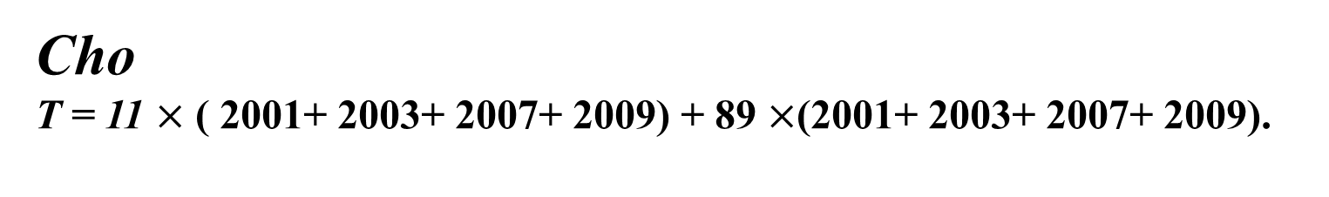
KHỞI ĐỘNG
Cho
T = 11 $×$ ( 2001+ 2003+ 2007+ 2009) + 89 $×$(2001+ 2003+ 2007+ 2009).
Có cách nào tính nhanh giá trị của biểu thức T không?
Biểu thức T có những phép toán nào?

Slide 2
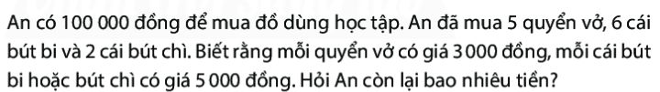





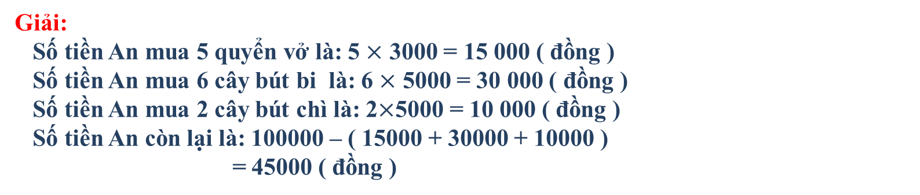


Bài 3: CÁC PHÉP TÍNH TRONG TẬP HỢP SỐ TỰ NHIÊN
Thực hành 1
Giải:
Số tiền An mua 5 quyển vở là: 5 $×$ 3000 = 15 000 ( đồng )
Số tiền An mua 6 cây bút bi là: 6 $×$ 5000 = 30 000 ( đồng )
Số tiền An mua 2 cây bút chì là: 2$×$5000 = 10 000 ( đồng )
Số tiền An còn lại là: 100000 – ( 15000 + 30000 + 10000 )
= 45000 ( đồng )
5 $×$ 3000 = 15 000 đồng
6 $×$ 5000 = 30 000 đồng
2$×$5000 = 10 000 đồng

Slide 3

Bài 3: CÁC PHÉP TÍNH TRONG TẬP HỢP SỐ TỰ NHIÊN
1. Phép cộng và phép nhân:
1 890 + 72 645 = 74 535
Đúng
Chú ý: Trong một tích mà các thừa số đều bằng chữ hoặc chỉ có một thừa số bằng số, ta có thể không viết dấu nhân ở giữa các thừa số; dấu “×” trong tích các số cũng có thể thay bằng dấu “.”.
Số hạng
Tổng
363 × 2 018 = 732 534
Đúng
Ví dụ: a × b = a.b;
6 × a × b = 6.a.b = 6ab;
363 × 2018 = 363.2018
Thừa số
Tích

Slide 4


So sánh kết quả các phép tính:
a) 17 + 23 và 23 + 17
b) (12 + 28) + 10 và 12 + (28 + 10)
c) 17.23 và 23.17
d) (5.6).3 và 5.(6.3)
e) 23.(43+17) và 23.43 + 23.17
a) 17 + 23 = 23 + 17
b) (12 + 28) + 10 = 12 + (28 + 10)
c) 17.23 = 23.17
d) (5.6).3 = 5.(6.3)
e) 23.(43+17) = 23.43 + 23.17
Em hãy nêu các tính chất của phép cộng và phép nhân ?

Slide 5

Bài 3: CÁC PHÉP TÍNH TRONG TẬP HỢP SỐ TỰ NHIÊN
2. Tính chất của phép cộng và phép nhân số tự nhiên:
- Tính chất giao hoán:
a + b = b + a
a.b = b.a
- Tính chất kết hợp:
(a + b) + c = a + (b + c)
(a.b).c = a.(b.c)
- Tính chất phân phối của phép nhân đối với phép cộng:
a. (b + c) = a.b +a.c
- Tính chất cộng với số 0, nhân với số 1:
a + 0 = a
a.1 = a

Slide 6
Bài 3: CÁC PHÉP TÍNH TRONG TẬP HỢP SỐ TỰ NHIÊN
Thực hành 2
Giải
T = 11 . ( 1 + 3 + 7 + 9) + 89 . (1 + 3 + 7 + 9)
T = (1 + 3 + 7 + 9) . (11+ 89)
T = 20 . 100
T = 2000
Thực hành 3
Giải
a) 1234.9 = 1234.(10 – 1)
= 1234.10 – 1234.1
= 12340 – 1234
= 11106
b) 1234.99 = 1234.(100 – 1)
= 1234.100 – 1234.1
= 123400 – 1234
= 122166

Slide 7

Bài 3: CÁC PHÉP TÍNH TRONG TẬP HỢP SỐ TỰ NHIÊN
3. Phép trừ và phép chia hết:
Nhóm bạn Lan dự định thực hiện một kế hoạch nhỏ với số tiền cần có là 200000 đồng. Hiện tại các bạn đang có 80000 đồng. Các bạn thực hiện gây quỹ thêm bằng cách thu lượm và bán giấy vụn, mỗi tháng được 20000 đồng
a) Số tiền hiện tại các bạn còn thiếu là bao nhiêu?
b) Số tiền còn thiếu cần phải thực hiện gây quỹ trong mấy tháng?
Giải
Số tiền các bạn còn thiếu là:
200000 – 80000 = 120000 ( đồng)
Cần phải thực hiện gây quỹ trong:
120000 : 20000 = 6 ( tháng)

Slide 8
Bài 3: CÁC PHÉP TÍNH TRONG TẬP HỢP SỐ TỰ NHIÊN
3. Phép trừ và phép chia hết:
Vận dụng
Năm nay An 12 tuổi, Mẹ An 36 tuổi.
a) Hỏi bao nhiêu năm nữa thì số tuổi của An bằng số tuổi của mẹ năm nay?
b) Năm nay số tuổi của mẹ An gấp mấy lần số tuổi của An?
* Chú ý: Phép nhân cũng có tính chất phân phối đối với phép trừ:
a. (b –c) = a.b – a.c ( b > c )
Giải
a) Ta có: 36 – 12 = 24
Vậy 24 năm nữa thì số tuổi An bằng tuổi mẹ An năm nay.
b) Ta có: 36 : 12 = 3
Vậy năm nay số tuổi của mẹ An bằng 3 lần số tuổi của An.

Slide 9
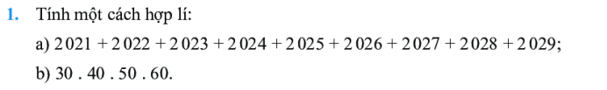
Giải
a) 2021 + 2022 + 2023 + 2024 + 2025 + 2026 + 2027 + 2028 + 2029
= (2021 + 2029)+ (2022 + 2028)+ (2023 + 2027)+ ( 2024 + 2026) + 2025
= 4050 + 4050 + 4050 + 4050 + 2025
= 4050. 4 + 2025 = 16200 + 2025
= 18225
b) 30.40.50.60
= (40.50).(30.60)
= 2000.1800
= 360000

Slide 10
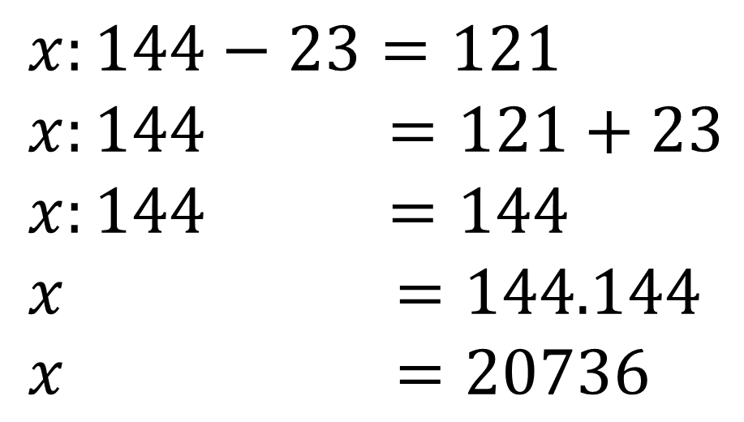
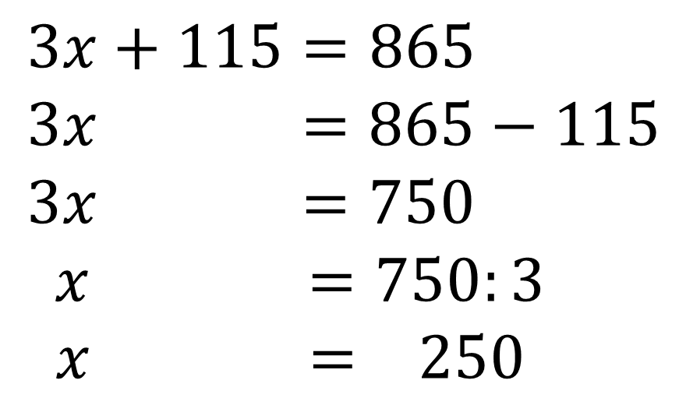
Bài 2. Tìm số tự nhiên x, biết:
Giải
a)
$3x+115=865$
$3x =865−115$
$3x =750$
$x =750:3$
$x = 250$
b)
$x:144−23=121$
$x:144 =121+23$
$x:144 =144$
$x =144.144$
$x =20736$

Slide 11
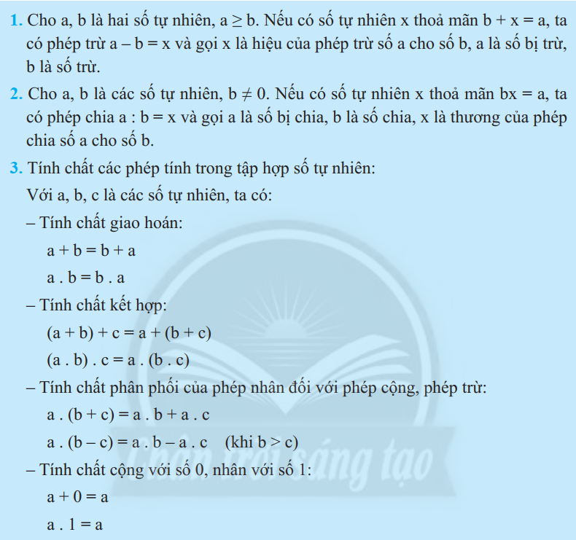
KIẾN THỨC CẦN NHỚ

Slide 12
HƯỚNG DẪN VỀ NHÀ
Học thuộc bài và nắm chắc các phép tính trong tập
hợp số tự nhiên
Xem lại các bài tập đã giải.
BTVN: 2, 3, 4 SGK / Trang 15
1,2 SBT / Trang 12

